Slide 1
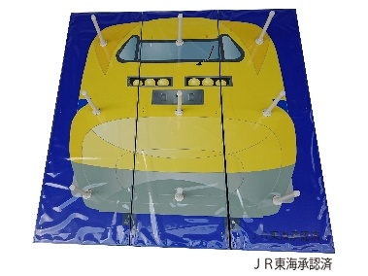
923形ドクターイエロージャンボ輪投げ
ドクターイエローのジャンボ輪投げゲーム
みんな大好きなドクターイエローのジャンボ輪投げです。
9つある的に輪を投げるゲームです。
サイズ：W1.8×D1.8×H0.9ｍ 対応人員：1名 運営要員：1名
備考：告知物（折込チラシや機関誌への掲載、WEB上での広告・告知など）の監修が必要な商品です。
ライセンスポリシー
掲載している923形ドクターイエロー関連のアイテムはすべて株式会社JR東海エージェンシーとライセンス使用契約を締結しております。各イベントでの使用回毎に、ライセンス料をお支払いしております。この契約によって、コンプライアンス順守の上で安心してご利用頂くことが可能です。

